Slide 1
Ethische Hotline
24 uur per dag • 365 dagen per jaar
altijd
overal
we zijn er
om naar u
te luisteren

Slide 2
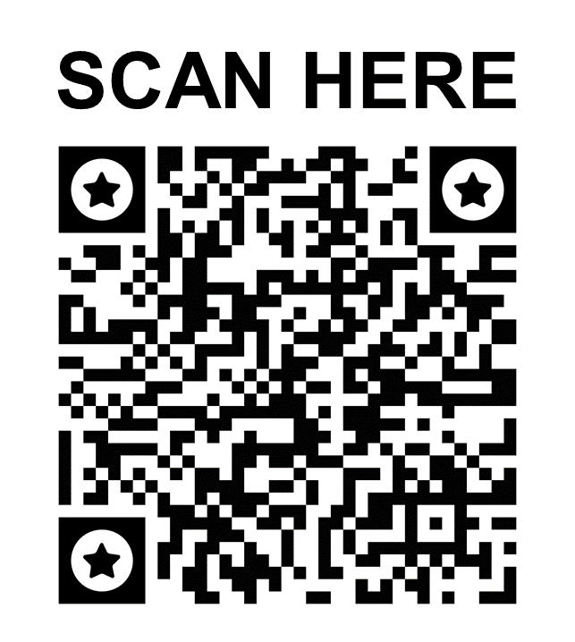
Als u voor een ethisch dilemma komt te staan is de Ethische Hotline er voor u. U kunt ernstige zaken melden, zoals vermoedens van omkoping, fraude, het risico van witwassen, boekhoudkundige onregel-matigheden, overtredingen van de antitrustwet-geving, misbruik van activa en middelen, belangen-conflicten, misbruik van geschenken en entertain-ment, openbaarmaking van gevoelige informatie, discriminatie, vergelding, bedreigingen, morele of seksuele intimidatie en soortgelijke situaties. Elke vermoede overtreding van de Brink's ethische code dient te worden gemeld via de Ethische Hotline.
+503 748 0484
Maak een Collect Call
Maak uw zorgen vertrouwelijk kenbaar
U zal worden beschermd tegen vergelding
Contact in het Nederlands, het Spaans en het Engels
Contact in Dutch, Spanish and English
Contacto en holandés, español y inglés
De Ethische Hotline wordt
beheerd door een onafhankelijk
bedrijf. U kunt erop vertrouwen dat alle
klachten vertrouwelijk worden behandeld door de
Brink’s Ethics & Compliance Group. U kunt er ook op vertrouwen
dat wanneer u een anonieme melding wilt doen, uw identificatiegegevens
niet zullen worden doorgegeven aan Brink’s.’

